Slide 1
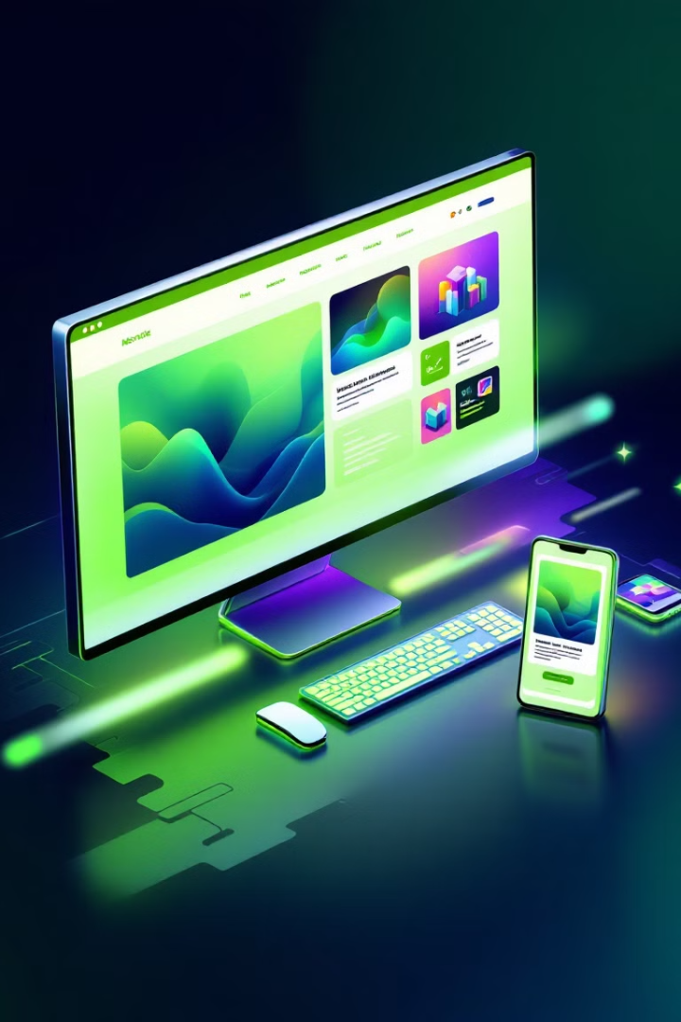

HTML RWD 詳細設計：打造響應式網頁的關鍵
響應式網頁設計（RWD）是一種讓網頁能自動適應不同裝置螢幕尺寸的設計方法。透過HTML、CSS和媒體查詢等技術，我們可以建立一個網站，讓它在桌面電腦、平板電腦和手機上都能呈現出最佳的視覺效果。RWD的核心概念包括流體佈局、媒體查詢和彈性圖片與媒體。這種設計方法能夠提升用戶體驗，讓網站在各種裝置上都能保持良好的可讀性和可用性。
投稿人：永欽 黃

Slide 2
https://www.youtube.com/watch?v=6HHN0G2cwBM&t=406s
配色
RGB三原色：rgb(97, 66, 66)
HEX 16進制：#614242

Slide 3

色相
色料三原色（紅、黃、藍）為基礎，再透過鄰近的兩個色彩混色後，形成6個二次色，最後再藉由一次與二次色混合成三次色。

Slide 4
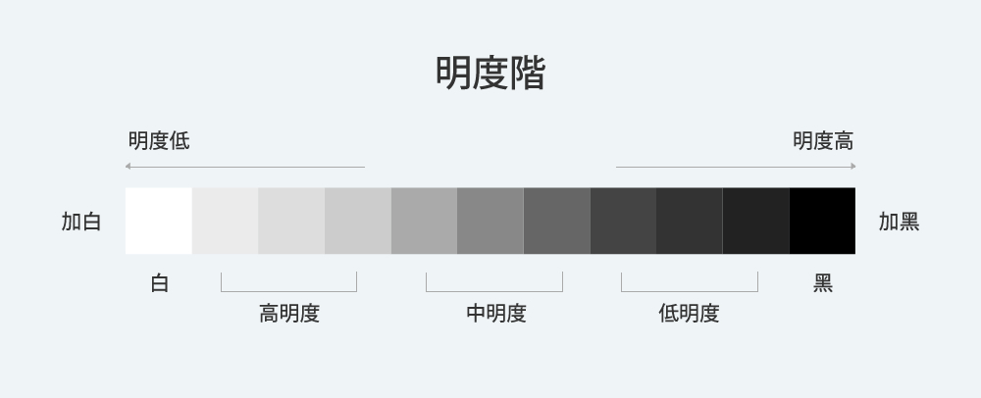
明度
明度指的是色彩的明亮、深淺程度

Slide 5
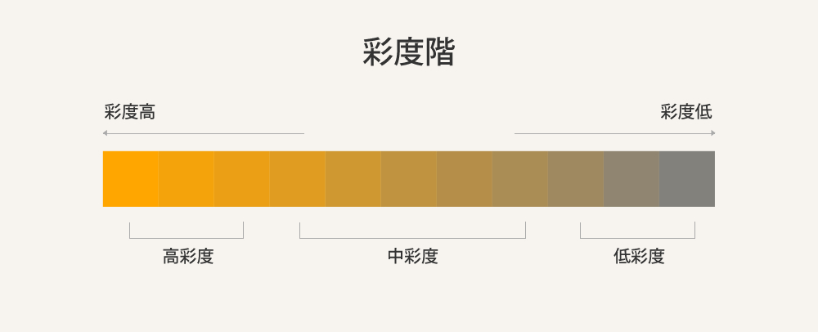
飽和度
色彩飽和度即色彩鮮豔程度，又稱「彩度」，通常會透過色相與灰色進行比例調配。飽和度越高，色彩會越純正且鮮豔，能夠為網站配色帶來較強烈的視覺效果；而彩度越低，則會讓網頁配色越暗濁、灰暗，表現出沉穩乾練的感覺。

Slide 6
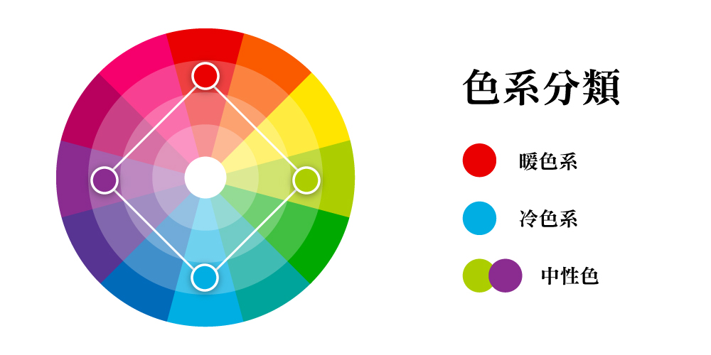
色系分類
色系類型是藉由十二色相環中的色彩，分為暖、冷、中性色，每個色系由一個或多個色相組成
暖色系
色調偏向紅色和橙色是暖色系，可以傳遞溫暖、熱情、活力等感覺
冷色系
色相環中偏向藍色和綠色的色系，具有冷靜、放鬆、天然、專業等特性
中性色
黃與紫色為「中性色」，色相定義模糊且較不鮮豔，而無彩色（黑、灰、白色）也視為中性色系

Slide 7
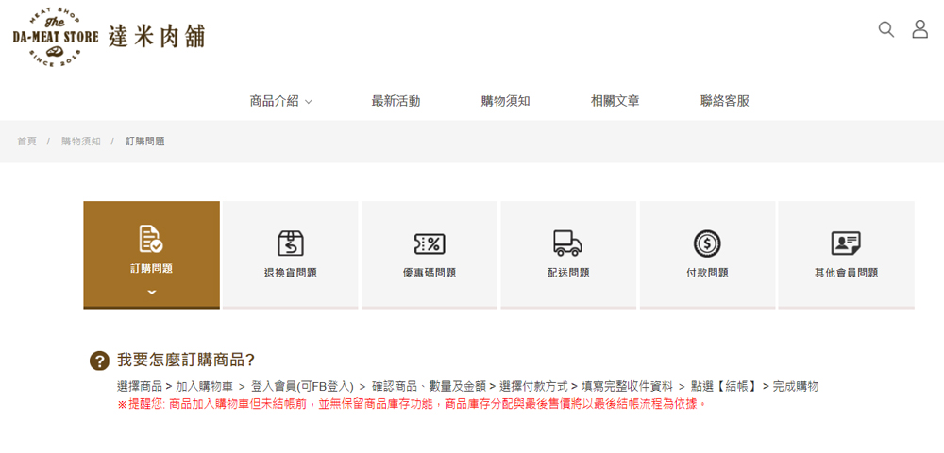
網頁配色規劃流程怎麼做？
第一步：釐清網站主題
網站主題代表網站設計的風格定位
達米肉舖主要販賣肉品（網站主題），並以咖啡色作為主要色調

Slide 8

第二步：構思想要呈現的網站氛圍
擬定網站主題後，思考主題、網站氛圍與品牌意象三者之間的關係，最後利用網頁配色讓主題、氛圍及特色更具體展現，使用者更容易被吸引和留下深刻的印象

Slide 9
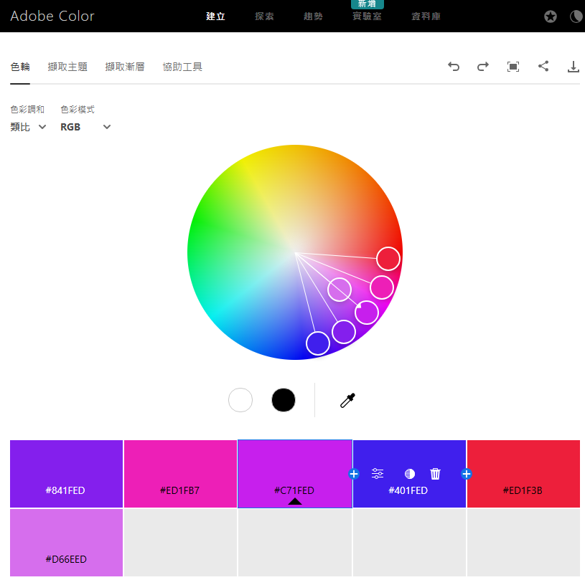
第三步：進行網頁配色規劃
依網站主題及氛圍設計合適的網站配色，有助提升體驗感受、傳遞正確的訊息，讓消費者願意在網頁中多瀏覽一下，並進一步獲得轉換的機會。
配色網站推薦：Adobe Color
https://color.adobe.com/zh/create/color-wheel

Slide 10
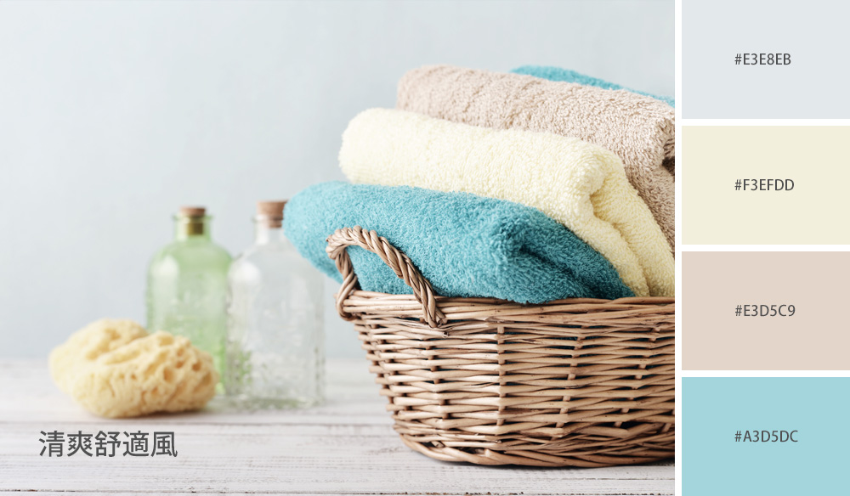
常見配色網站風格參考
清爽舒適風
清爽舒適風格的用色傾向淡色系，帶有一點灰色調，飽和度不能太高，適合嬰幼兒、旅遊等相關產業的網頁配色。

Slide 11
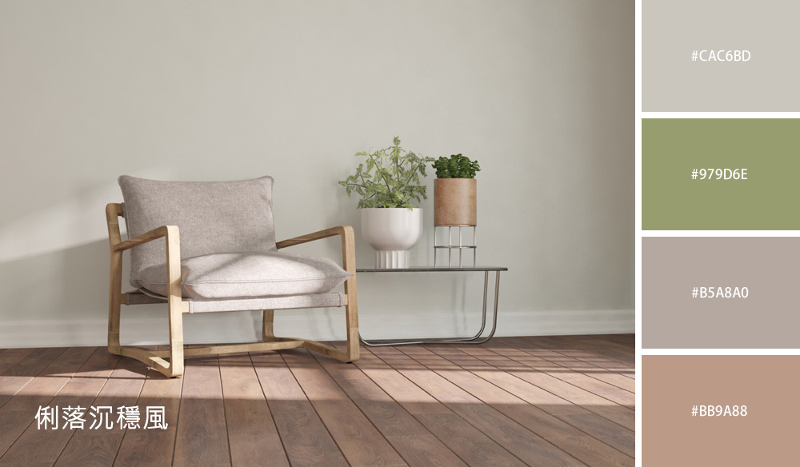
俐落沉穩風
俐落沉穩風通常使用穩重、成熟的網頁配色，例如：比較沒有刺激感、低調的暗色調。適用在正裝服飾、設計等相關產業的網站配色。

Slide 12
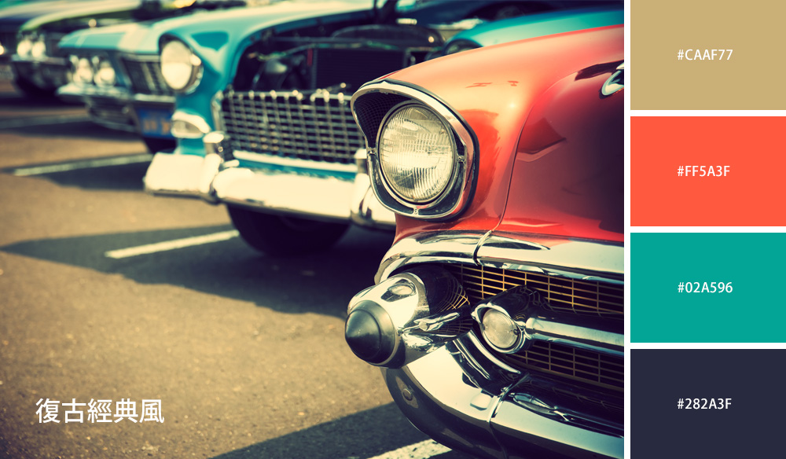
復古經典風
古典、傳統的網站配色多使用低明度和低彩度的自然系色調，呈現出莊重、溫暖、含蓄的感覺；或是可以反過來採用亮灰色調等明度高且柔和的色彩，讓整體網站增添一份乾練的印象。復古經典風格適用於傳統手工、服飾、文化相關等產業的網頁配色。

Slide 13
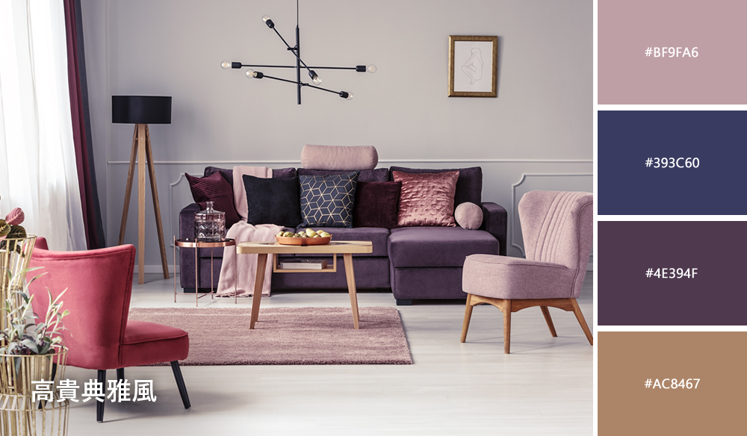
高貴氣質風
優雅高貴風通常採用低明度的淡色調，表現奢華的感覺，適時的運用無彩色搭配，有助於網站配色層次感提升。以主色調淡紫色搭配淡藍色，可以營造神秘高貴的感覺；淡藕粉色為主的配色，則可以為畫面增加一份活潑又不失高檔的效果，這個配色風格相當適合時尚、香氛、女性用品等相關產業的網頁配色。

Slide 14
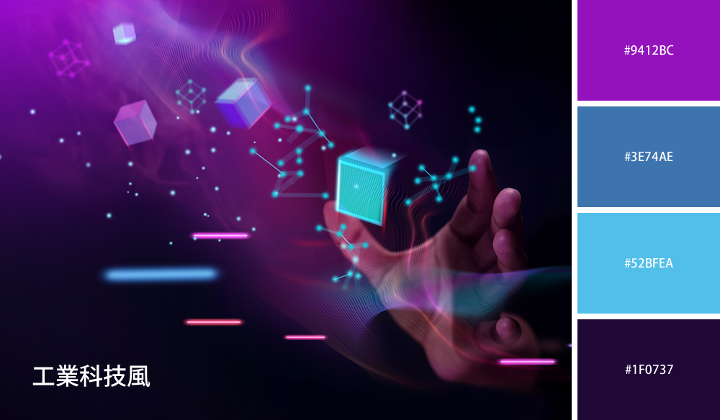
工業科技風
工業科技風網站配色可以結合無彩色與高飽和度色彩，讓視覺效果能夠達到平衡，避免太過刺激。前衛的螢光色調、高飽和度的網頁配色同樣可以詮釋科技感，視覺印象會較強烈。數位工程、科技、遊戲等產業都非常適合運用此配色方式。

Slide 15
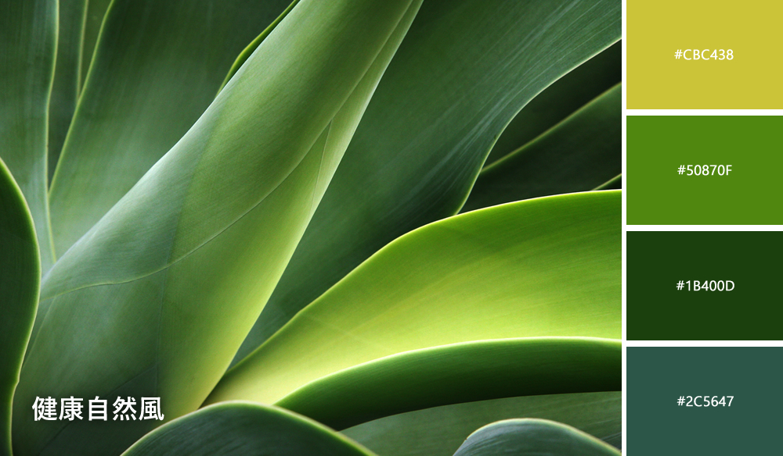
健康新鮮風
健康新鮮風多利用高明度和彩度的色彩，以及黃、橙、綠色表現，經常會運用在健康、保健、蔬果飲食等產業網頁配色中，此網站配色可以呈現明快、積極正向、爽朗的感覺。若希望版面更加鮮豔且吸睛，可以透過對比配色來強化網頁設計視覺效果。
https://www.shutterstock.com/zh-Hant/blog/color-palettes-for-websites

Slide 16
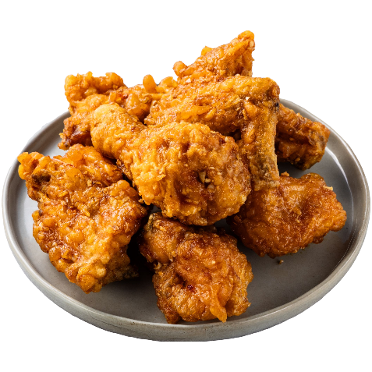
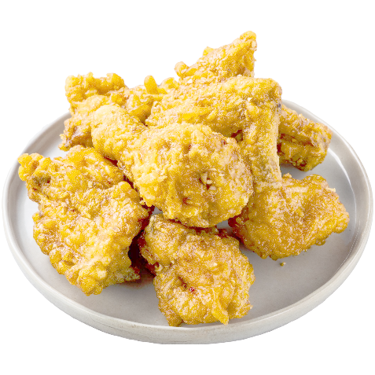
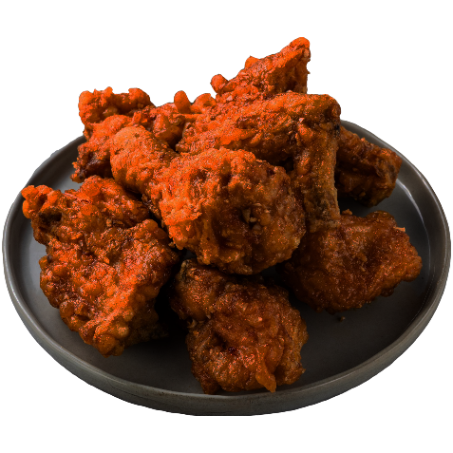
明亮度/彩度

Slide 17
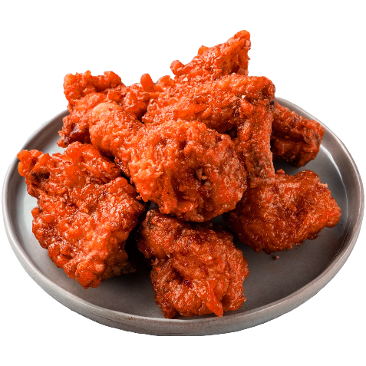
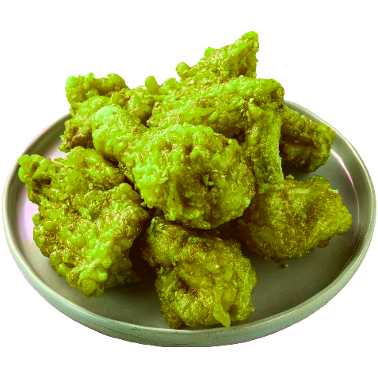
色相

Slide 18
個別標籤設定改為統一檔案集中設定
<p style="width:900px;text-align: center;">
<img src="images/bakeryshop1.png" width="304" style="float: left;margin-right: 30px;">
style.css
p {
color: #A2663C;
background-color: #1DD0E0;
font-size: 1.2rem;
}
h2 {
color: blue;
font-size: 28px;
}
在.html檔案的<head>區段中引入style.css
<link rel="stylesheet" href="style.css">

Slide 19
配色網站推薦：Adobe Color
https://color.adobe.com/zh/create/color-wheel
CSS 設定方法
標籤
{屬性:設定值;
….
}
p {
color: #A2663C;
background-color: #1DD0E0;
font-size: 1.2rem;
}
h2 {
color: blue;
font-size: 28px;
}

Slide 20
常用顏色屬性
color ：文字顏色
background-color ：文字背景顏色
border-color
outline-color
text-decoration-color
text-emphasis-color
text-shadow
caret-color
column-rule-color
print-color-adjust

Slide 21
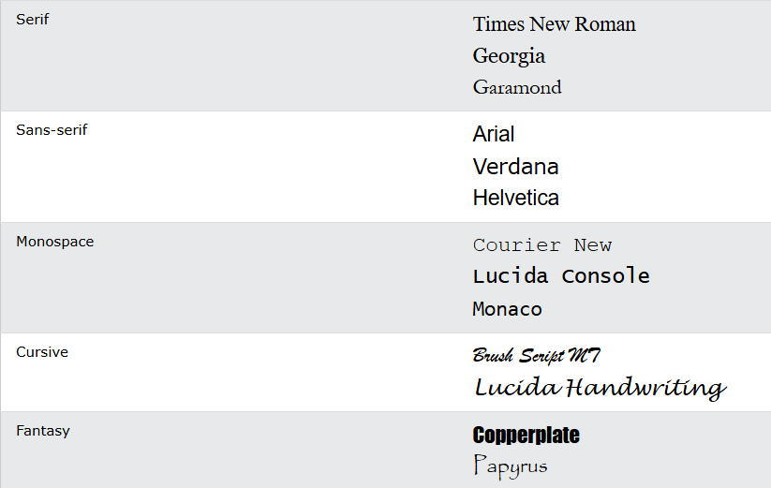
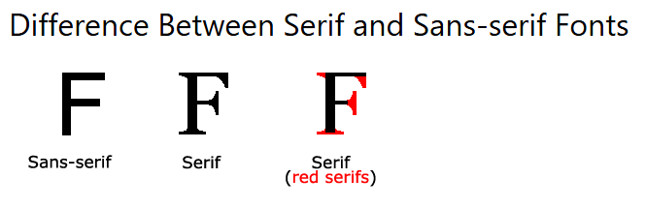
通用字體font-family
共有五種
serif (襯線體)：適合書報閱讀
sans-serif(無襯線體) ：適合螢幕閱讀
monospace(等寬體)
cursive(草書體)
fantasy(幻想體)
(襯線體)
(無襯線體)
(等寬體)
(草書體)
(幻想體)

Slide 22
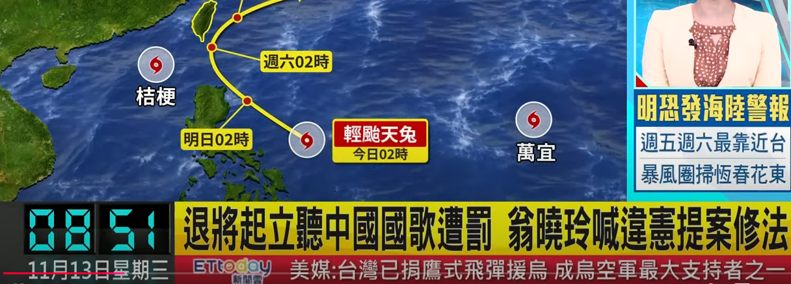
微軟繁體中文字型/字體font-family
DFKai-SB (標楷體)
Microsoft JhengHei(微軟正黑體)
MingLiU、PMingLiU(微軟新細明體)

Slide 23
https://fonts.google.com/?lang=zh_Hant
Google 網路繁體中文字型/字體font-family
Noto Sans (思源黑體)
Noto Serif (思源宋體)
WenKai (霞鶩 文楷/仿宋 體)
Cactus Classical Serif (仙人掌明體)
Chocolate Classical Sans (巧克力黑體)

Slide 24
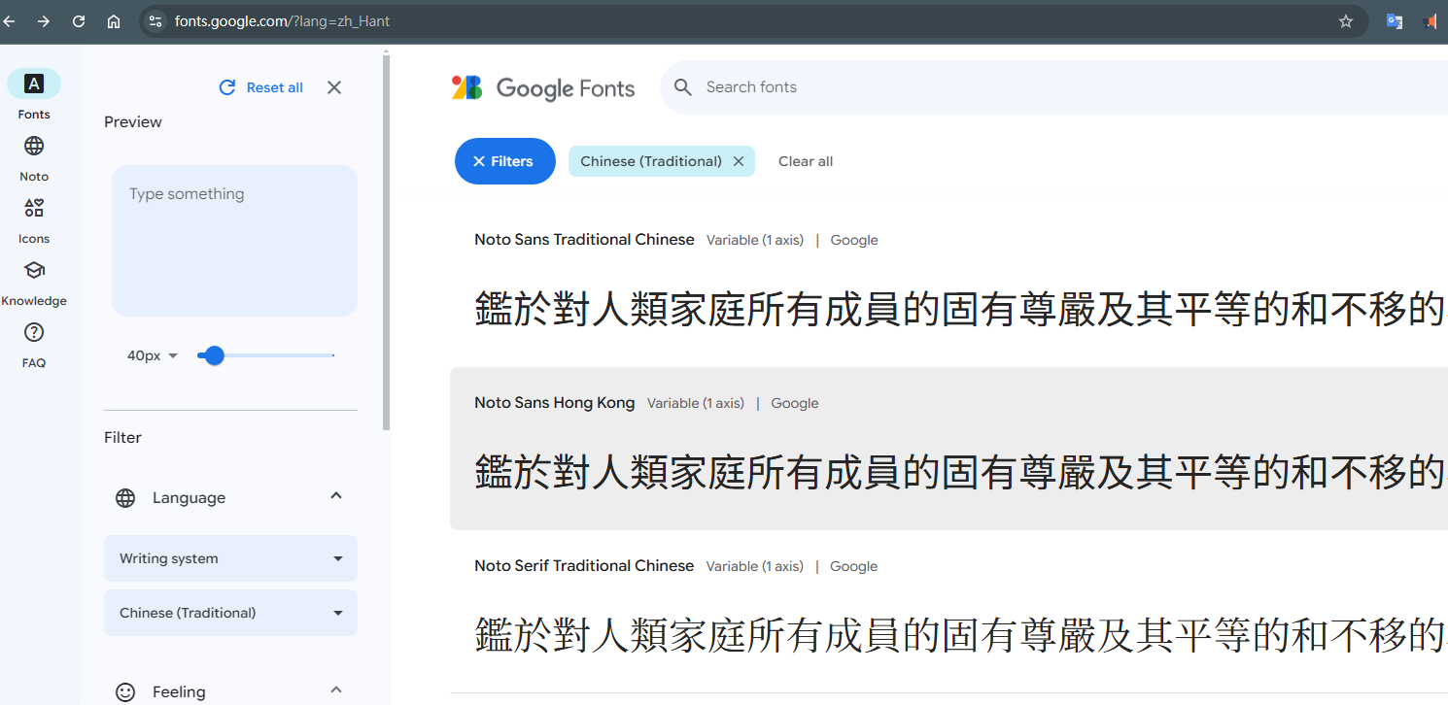

Slide 25
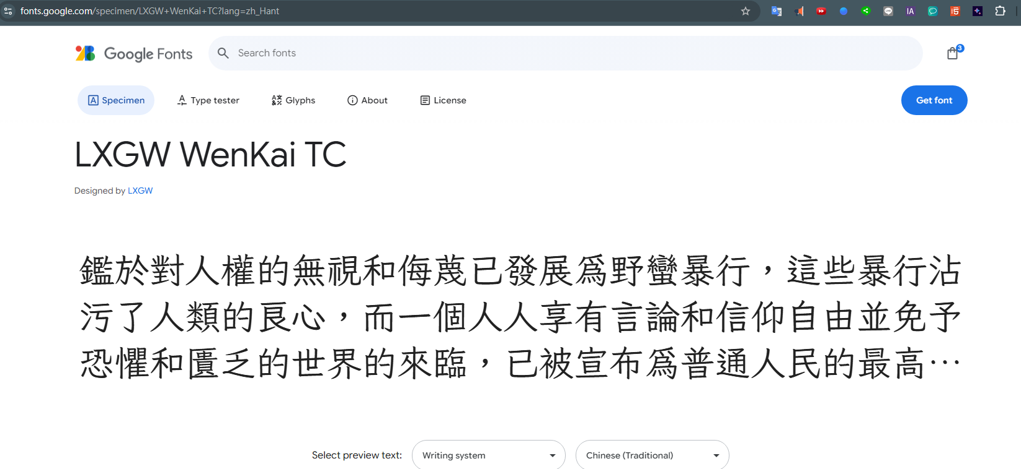

Slide 26
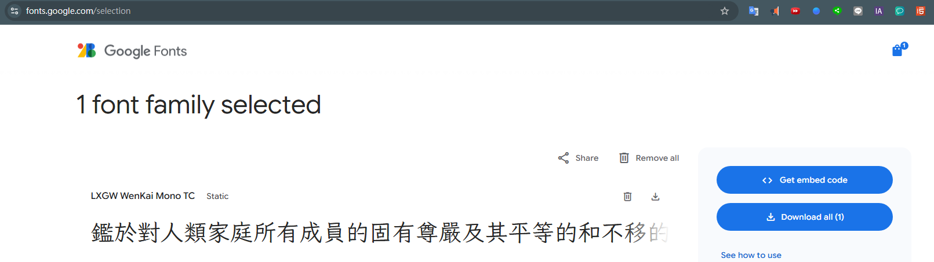

Slide 27
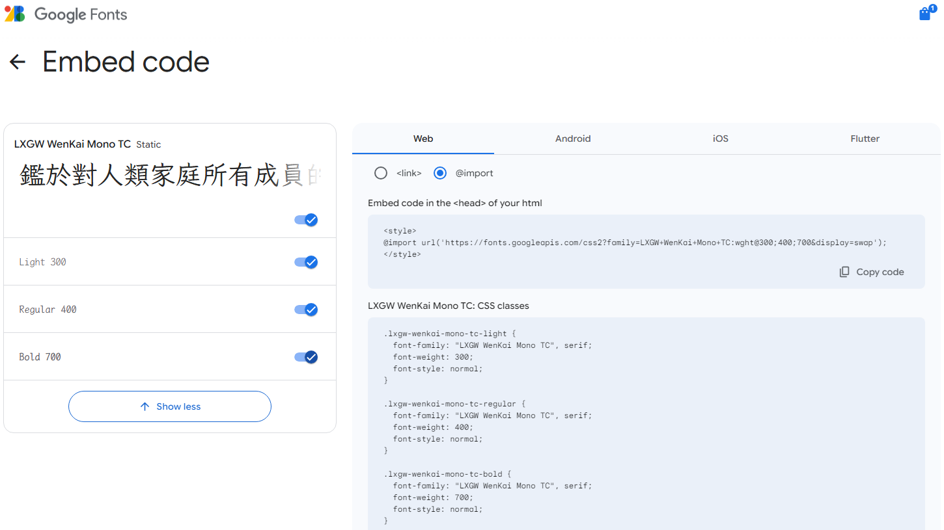

Slide 28
在CSS檔案中第1列加入
@import url('https://fonts.googleapis.com/css2?family=LXGW+WenKai+Mono+TC:wght@300;400;700&family=Noto+Sans+TC:wght@100..900&display=swap');
文字常用屬性設定：
color: #7700FF; （顏色）
font-size: 1.6rem; （放大160%）
font-family: "LXGW WenKai Mono TC", serif; （指定字型）
font-weight: 700; （字體粗細）
font-style: normal; （字體風格）

Slide 29
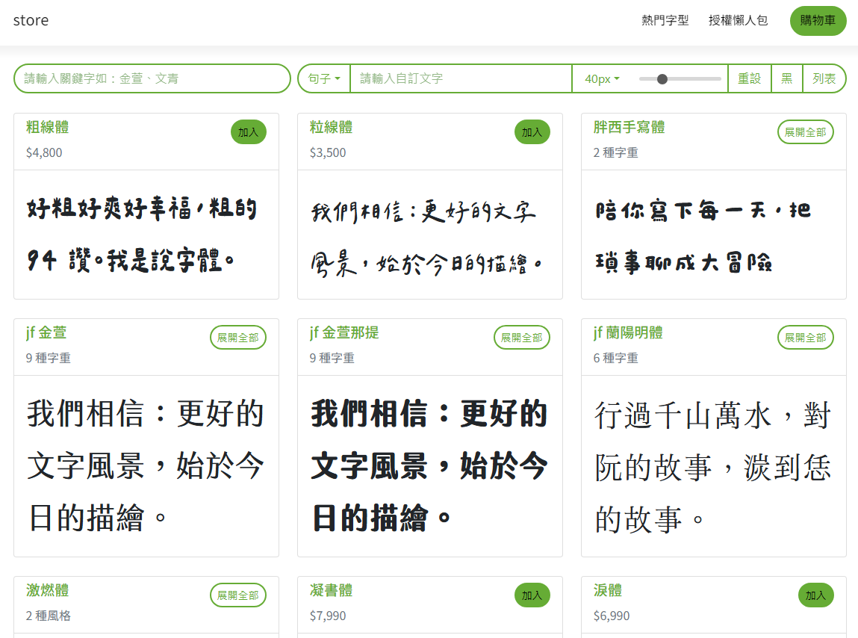
https://webfont.justfont.com/fonts

Slide 30
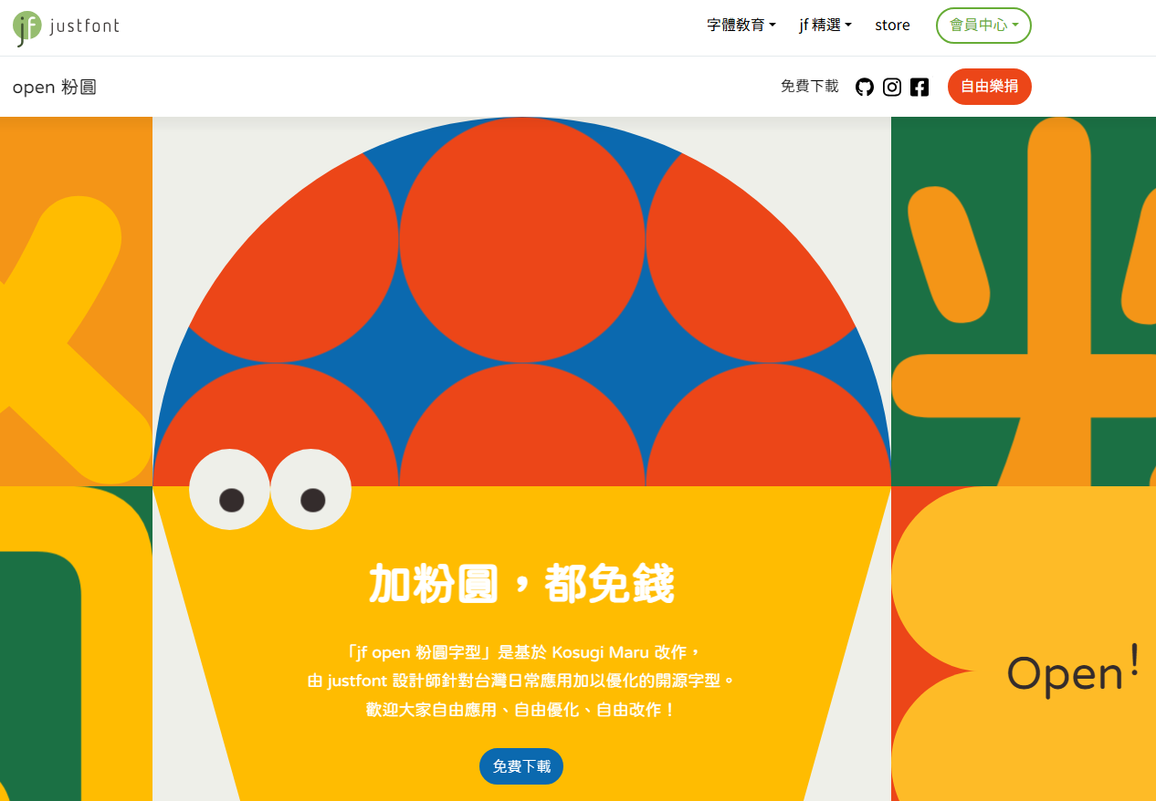

Slide 31
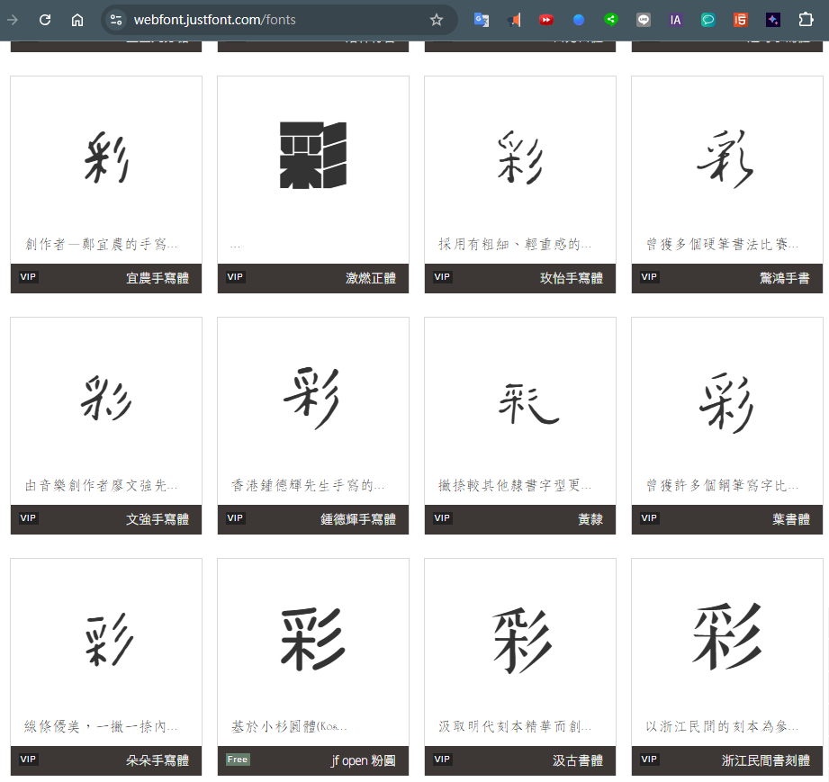

Slide 32
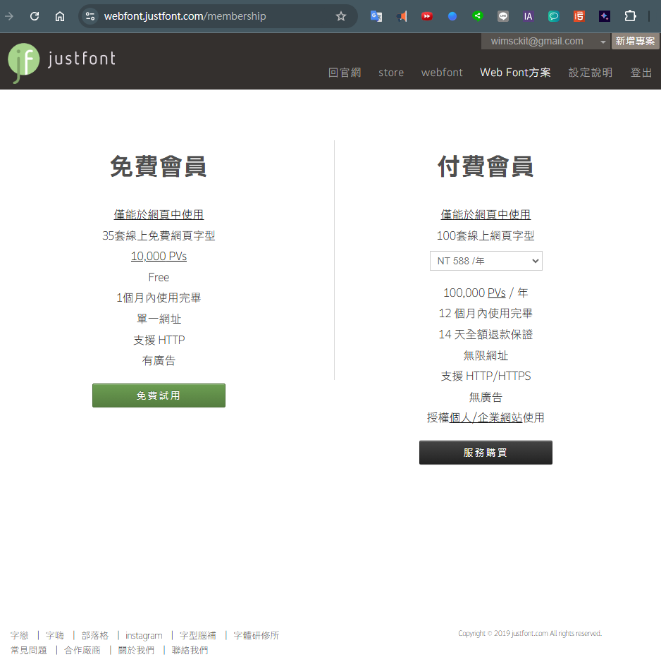

Slide 33
網站配色基本原則
https://www.youtube.com/watch?v=PCYD7codKXQ
判斷主色、輔助與點綴色
網頁配色要擬定好主色、輔助色和點綴色，有效避免設計後期偏題，確保網站整體視覺乾淨俐落
主色：網頁中最主要的顏色，佔版面最大面積（約50~60%）或是能見度較高的顏色都可以當作主色，是網站配色的主要基調，影響想要傳遞的訊息與風格。
輔助色：輔助及襯托主色，且幫助主色建構更完整的形象，佔版面面積約30~40%左右，色彩選擇通常會比主色能見度較低一些，避免搶走主色的風采。
點綴色：通常版面的細節會使用點綴色來處理，面積佔比小於15%且散布在畫面中，能夠讓網頁配色的重點更加突出與醒目，適合刺激點擊的CTA配色使用。
CTA（Call To Action：行動呼籲）：大多會以圖片、按鈕呈現
盡量不超過3種顏色搭配

Slide 34
RWD 的核心概念
流體佈局
媒體查詢
彈性圖片和媒體
使用百分比而非固定寬度來設定元素的寬度，讓佈局能隨著螢幕尺寸的變化而調整。
根據裝置的特性（如螢幕寬度、高度、方向等）來應用不同的樣式。
圖片和媒體的尺寸應設定為自動調整，以適應不同的螢幕尺寸。

Slide 35

HTML 結構與 CSS 樣式
1
Semantic HTML
使用有意義的HTML標籤（如header、nav、section、article、footer）來構造網頁，有助於搜尋引擎的爬蟲和螢幕閱讀器的理解。
2
Viewport Meta Tag
在<head>區段加入viewport meta tag，確保網頁在移動裝置上正確顯示。
3
相對單位
使用em、rem、%等相對單位來設定字體大小、間距等，以保持佈局的比例。
4
媒體查詢
設定不同的斷點，以針對不同螢幕尺寸定義不同的樣式。

Slide 36
彈性盒子與網格系統
彈性盒子 (Flexbox)
網格系統 (Grid)
用於建立彈性的佈局，讓容器中的項目可以自動調整大小和順序。Flexbox特別適合一維佈局，如導航欄或卡片列表。
用於建立更複雜的佈局，可以將頁面分成行和列。Grid系統適合二維佈局，如整個頁面結構或複雜的圖片畫廊。

Slide 37
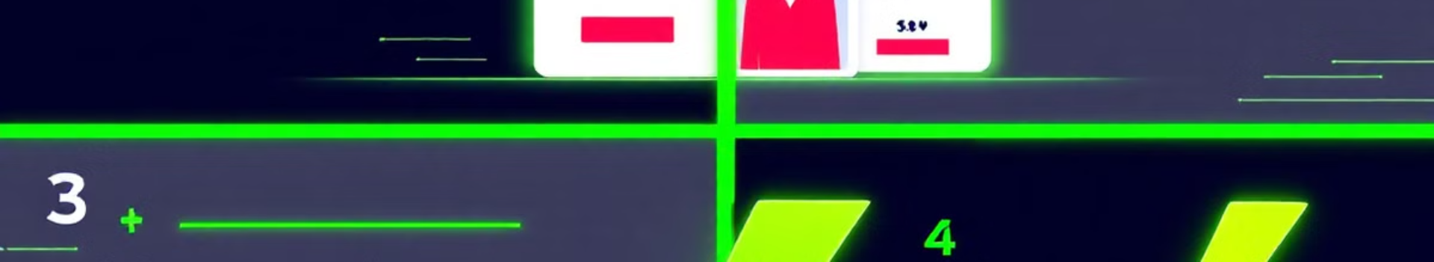
RWD 設計考量
內容優先
簡潔設計
確保最重要的內容在任何螢幕尺寸下都能清晰可見。這意味著要仔細考慮內容的層次結構和重要性。
避免過於複雜的佈局和過多的元素。簡潔的設計不僅能提高可讀性，還能改善網頁的載入速度。
觸控優化
載入速度
針對觸控裝置優化互動元素的大小和間距。確保按鈕和連結足夠大，易於點擊。
優化圖片和腳本的載入，提升網頁的性能。這包括使用適當大小的圖片和延遲載入非關鍵資源。

Slide 38
RWD 設計流程
制定設計目標
1
確定網站的目標使用者、功能和風格。這個階段需要進行深入的用戶研究和需求分析。
2
建立網站架構
規劃網頁的整體結構和資訊層級。這包括創建網站地圖和線框圖。
設計桌面版佈局
3
根據設計稿，使用HTML和CSS建立桌面版的佈局。這是整個設計過程的基礎。
4
新增媒體查詢
針對不同的螢幕尺寸，新增媒體查詢，調整佈局和樣式。這確保了網站在各種裝置上的適應性。
測試和優化
5
在不同裝置上測試網站，確保在各個螢幕尺寸下都能正常顯示。根據測試結果進行必要的調整和優化。

Slide 39




RWD 設計工具
瀏覽器開發者工具
內建的開發者工具可以幫助你檢查網頁的HTML、CSS和JavaScript，並進行除錯。這是進行響應式設計測試的重要工具。
響應式設計框架
如Bootstrap、Foundation等框架，提供了一套預先定義好的CSS類別，可以快速建立響應式佈局。這些框架可以大大加速開發過程。
設計工具
如Figma、Sketch等，可以幫助你設計不同螢幕尺寸下的佈局。這些工具通常提供響應式設計功能，讓設計師能夠輕鬆創建適應不同裝置的設計。

Slide 40
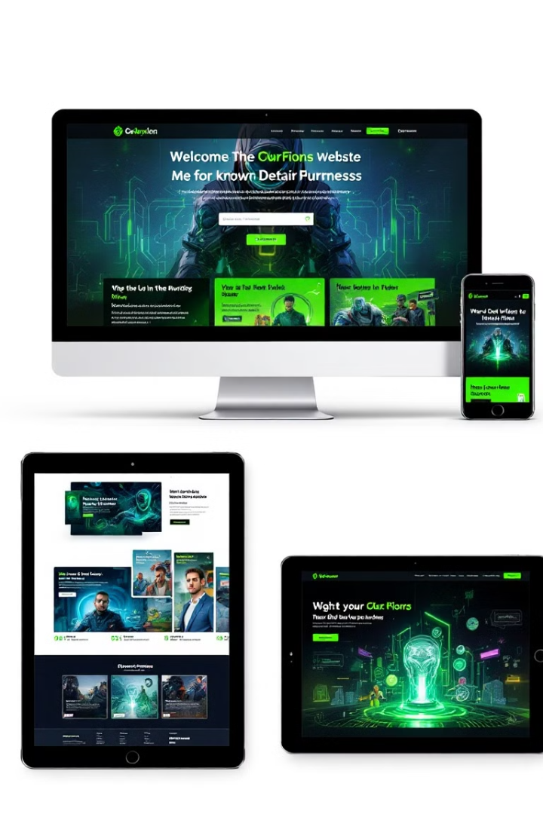
RWD 範例與結語
以下是一個簡單的RWD範例，展示了如何使用HTML和CSS創建一個基本的響應式佈局：
<!DOCTYPE html> <html> <head> <meta charset="UTF-8"> <meta name="viewport" content="width=device-width, initial-scale=1.0"> <title>響應式網頁</title> <style> .container { width: 80%; margin: 0 auto; } @media (max-width: 768px) { .container { width: 95%; } } </style> </head> <body> <div class="container"> <!-- 內容放這裡 --> </div> </body> </html>
RWD是一種非常重要的網頁設計技術，它能讓你的網站更具適應性，提升用戶體驗。透過本文的介紹，你應該對RWD有了更深入的了解。如果你想了解更多，可以參考相關的教學資源和案例。

